Slide 1
Soundcloud

Slide 2
Technische specificaties
Laravel
My SQL database
Webpack Sass compiler
Responsive

Slide 3
Core functionaliteiten
Blogs met CRUD voor de admin
Donaties met boodschap
Nieuwsbrief
Contactformulier
Tweetalig

Slide 4
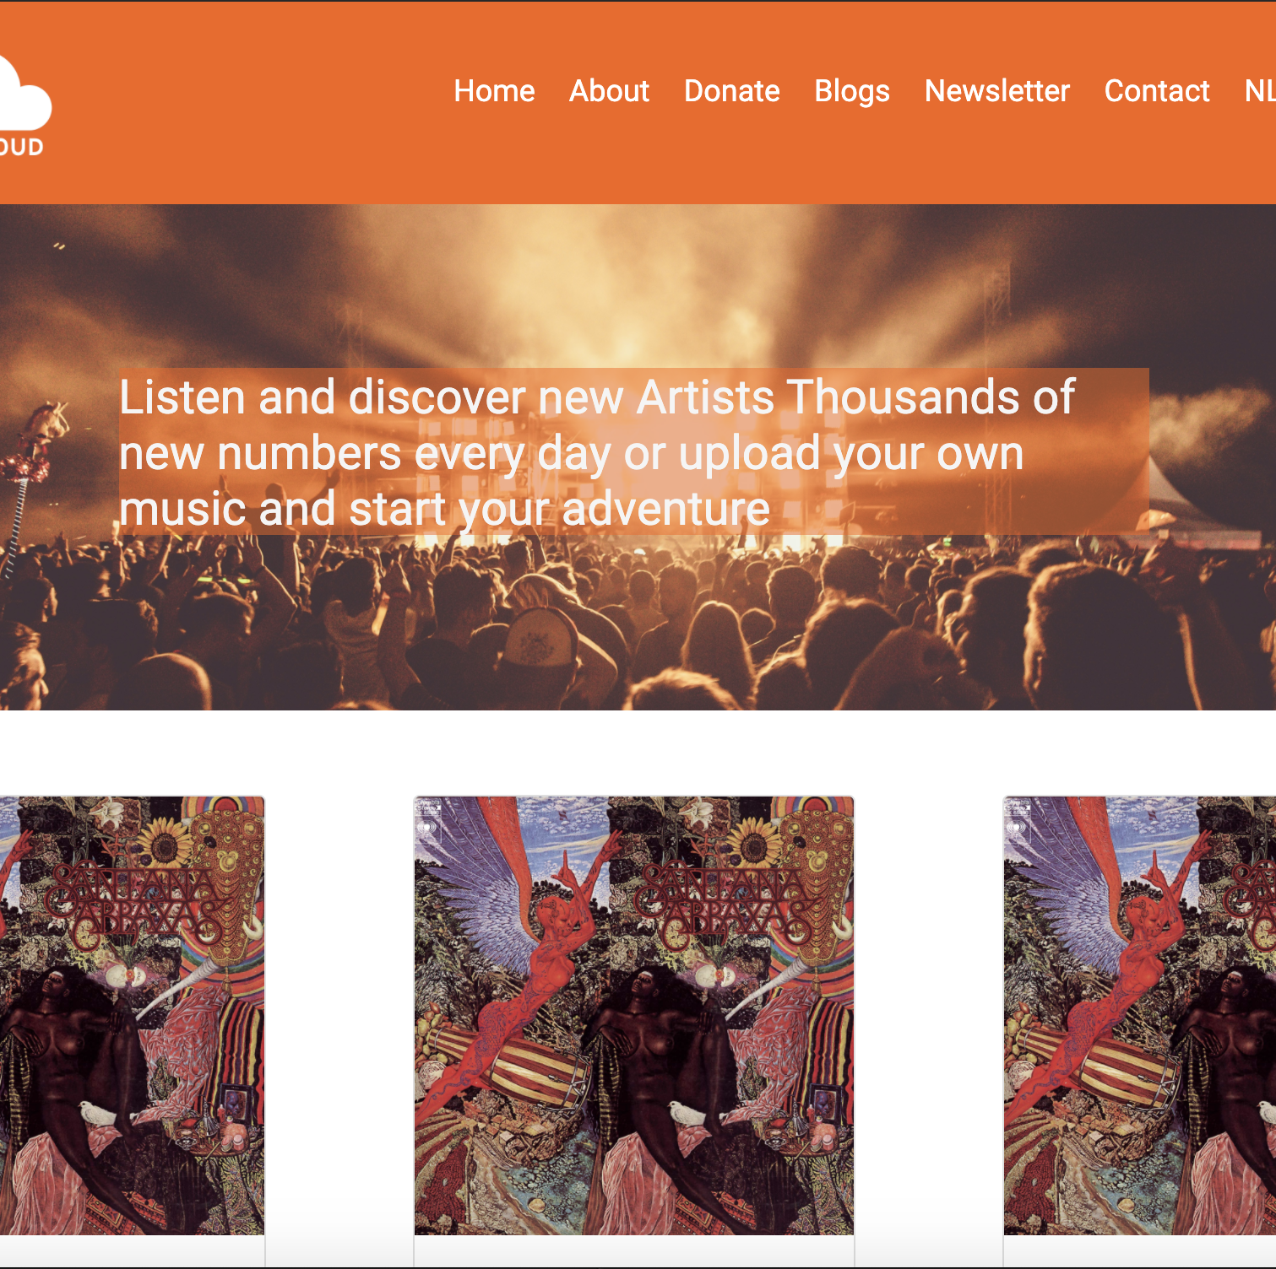
Style
Font: Roboto
Primaire kleur: oranje

Slide 5
Screenshots

Slide 6
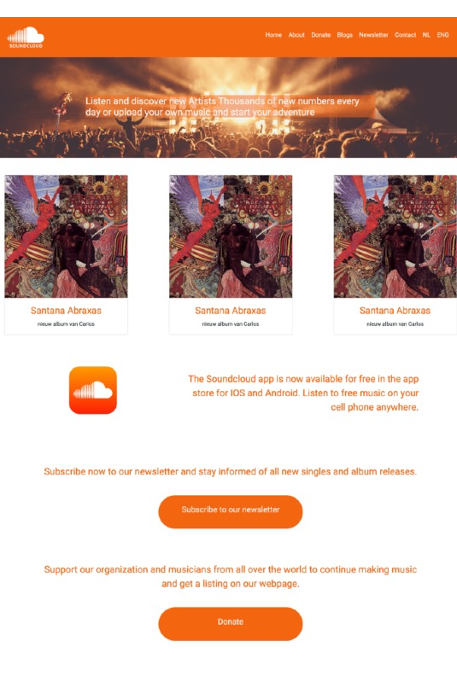
Home page

Slide 7
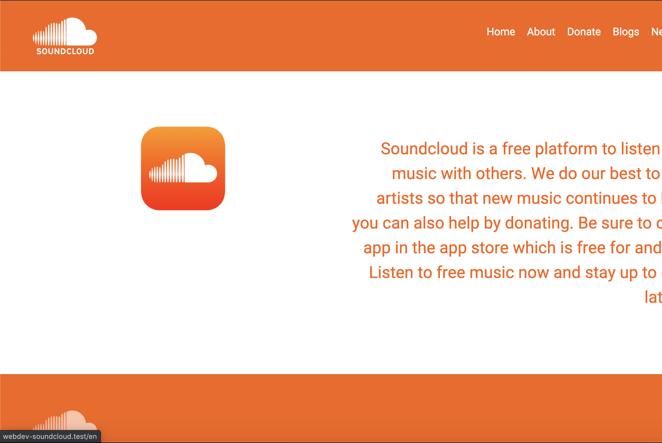
About

Slide 8
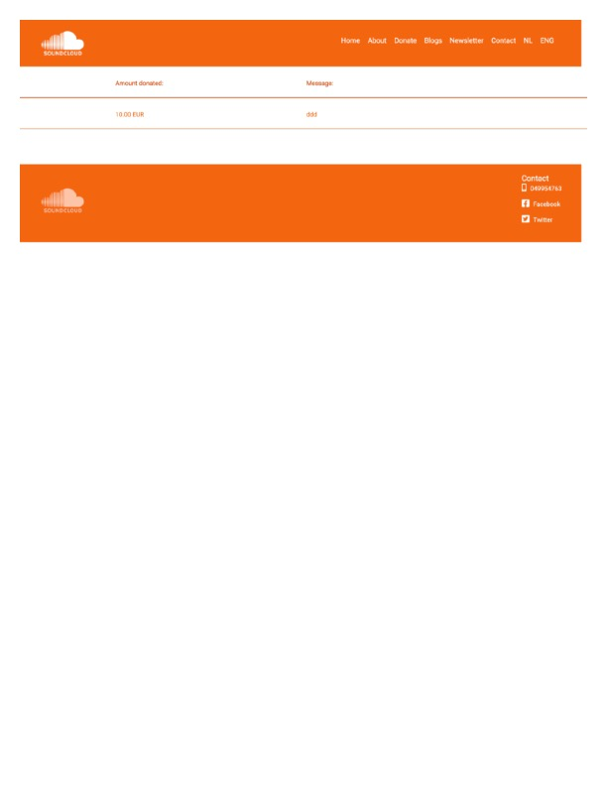
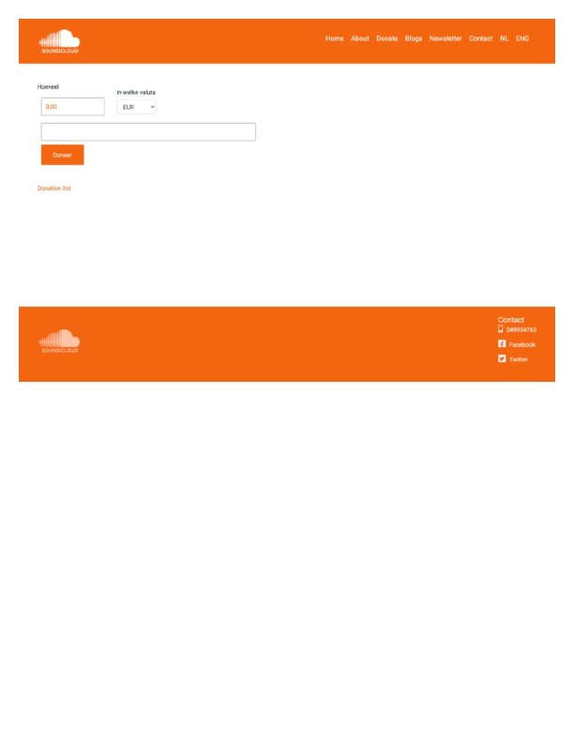
Donations

Slide 9
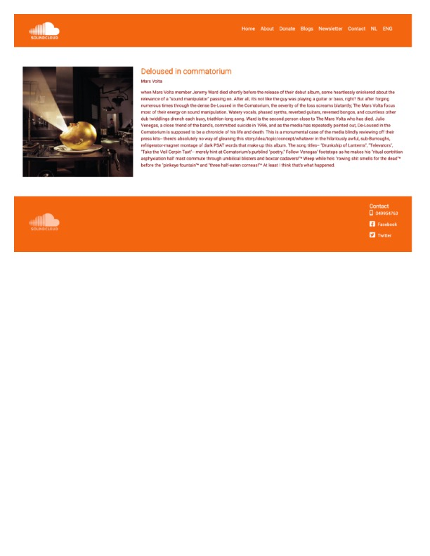
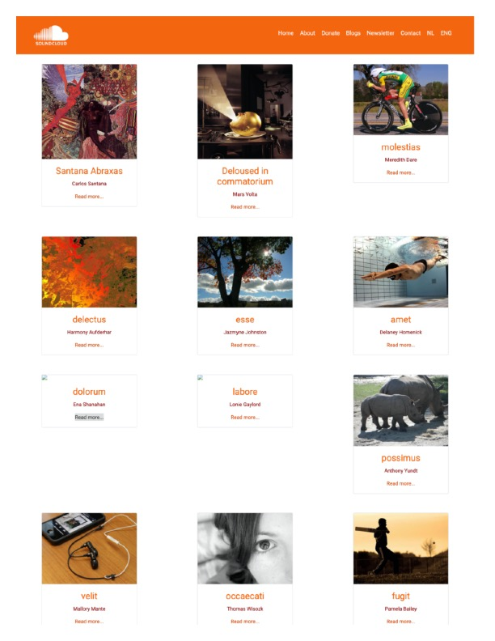
Blogs

Slide 10
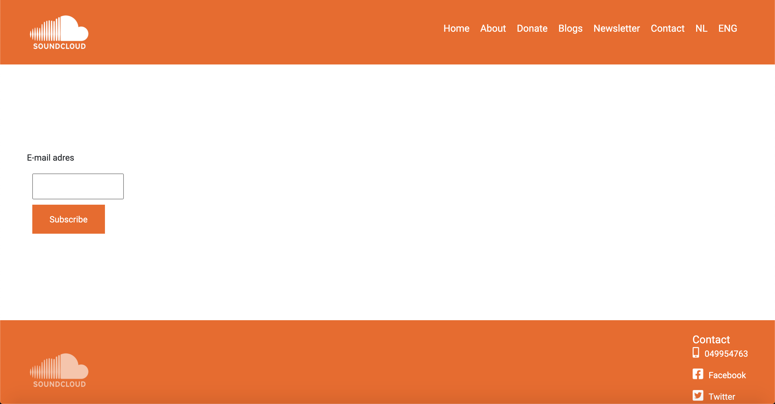
Newsletter

Slide 11
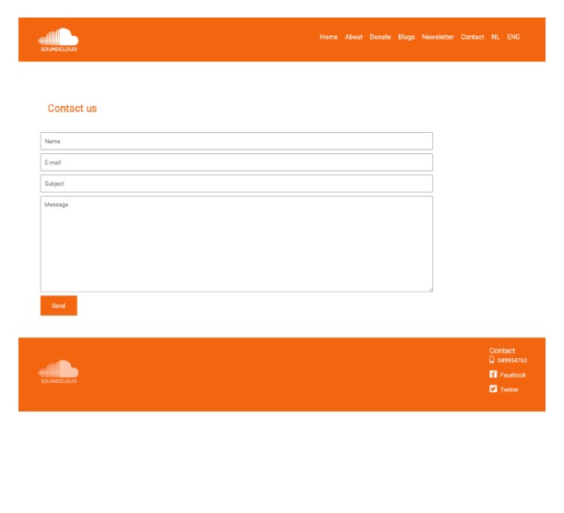
Contact

